Slide 1


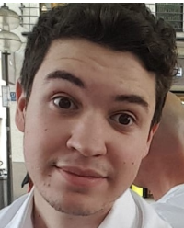

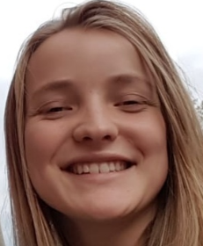
Kathi
Victor
Tristan
Franzi
Notes:
Wir stellen uns gegenseitig vor:
Kathi: Input und Infomaterial, Teamkoordination
Victor: Backend
Tristan und Franzi: HTML und CSS

Slide 2
Wohin soll ich spenden?
Kommt mein Geld auch wirklich an?
Wie und wo kann ich spenden?
Was machen die Hilfsorganisationen überhaupt?
Notes:
Hattet ihr auch schon mal eine von diesen Fragen und habt keine Antwort darauf gefunden? → wir haben die Lösung dazu
bisher: spenden → Webseiten-dschungel durchsuchen
Man wusste dann immer noch nicht ob man an die richtige Organisation spendet und ob sein Geld dort gut aufgehoben ist
Viele zweifeln auch ob sie überhaupt spenden sollen weil sie nicht wissen ob ihr Geld ankommt
--> Wir haben die Lösung Buendon

Slide 3

buena donación
Notes:
Buendon will:
-Motivation zu spenden verstärken
-Motivation erhalten durch erleichtertes suchen und finden der richtigen Organisation
-Hilfe und Unterstützung der Spendenwilligen
-neue Spender anwerben durch die bessere Transparenz: man sieht was die Spenden bewirkt haben, aktuelle Erfolge, Arbeit der Freiwilligen und wo das Geld eingesetzt wird
Zielformulierung: Wie zeigen wir interessierten Spender/innen, welche Hilfsorganisation Ihre Interessen am besten vertritt?

Slide 4
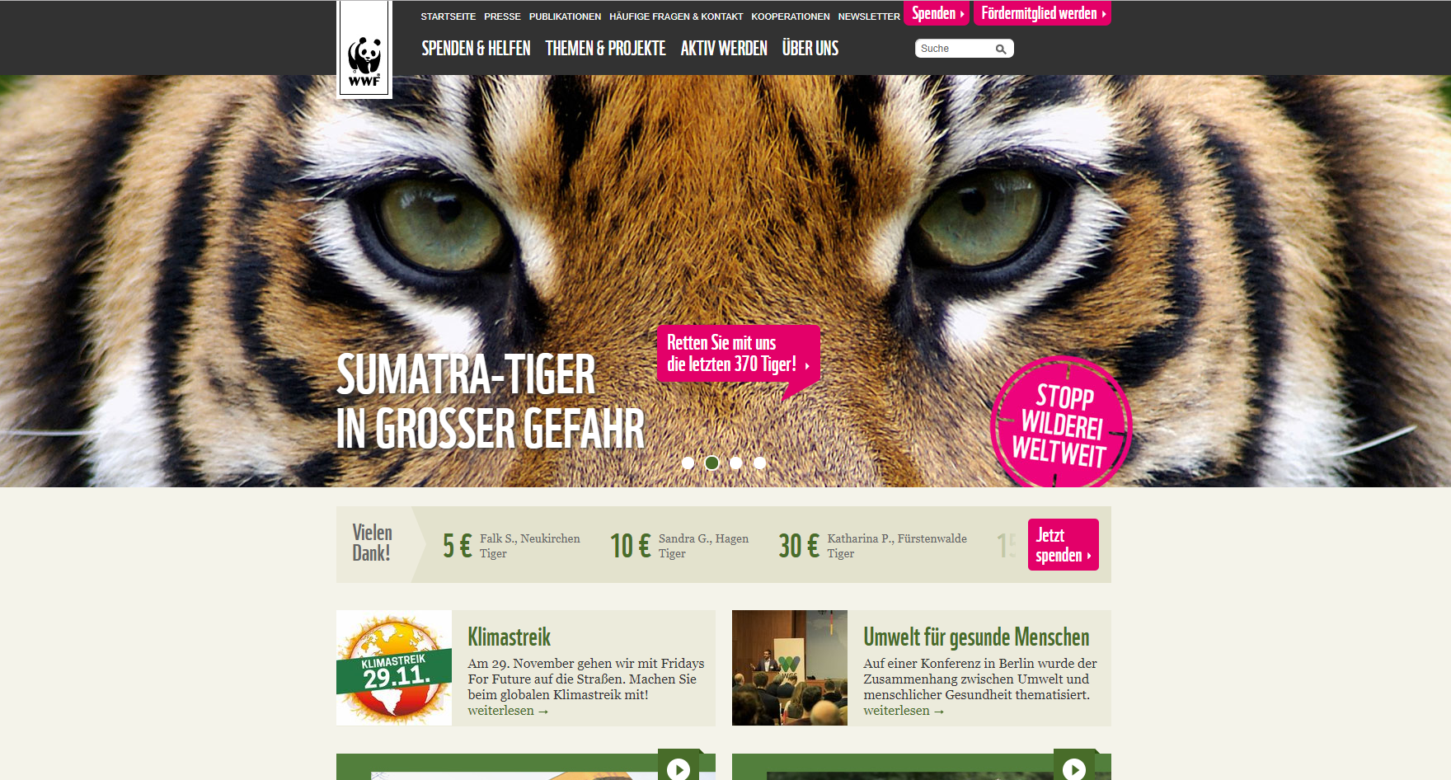
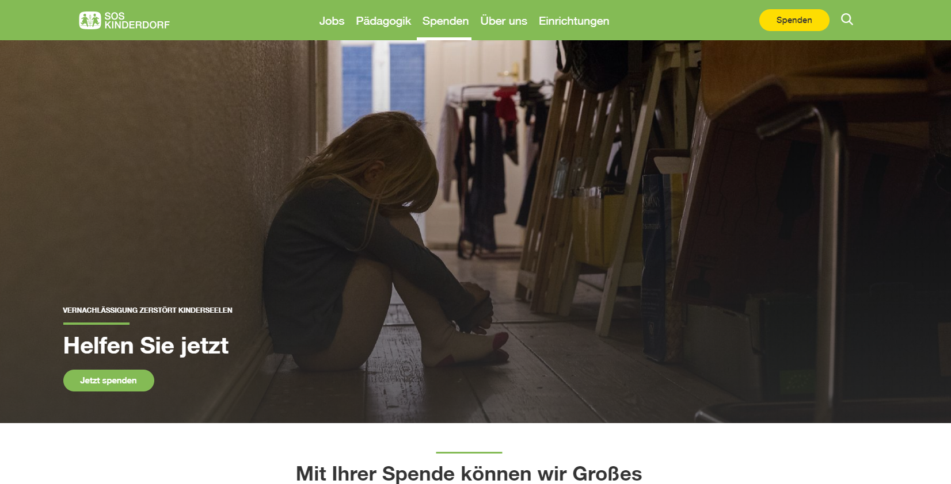
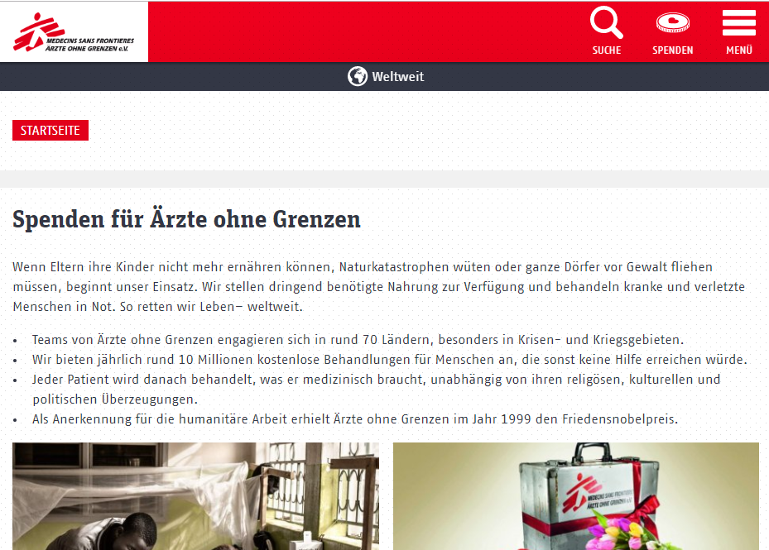
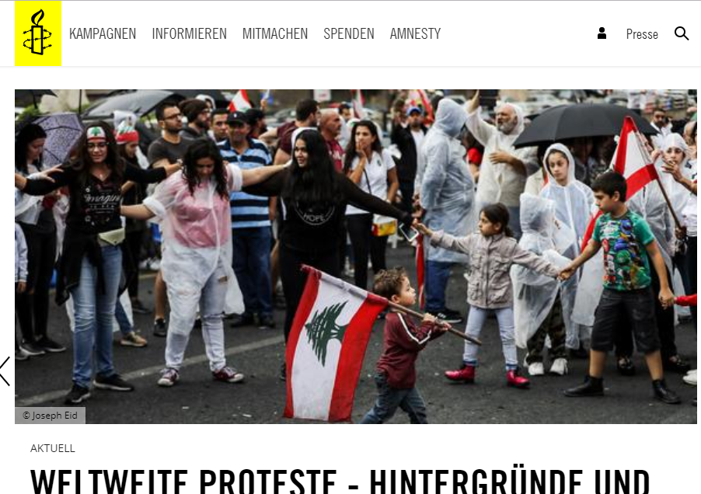
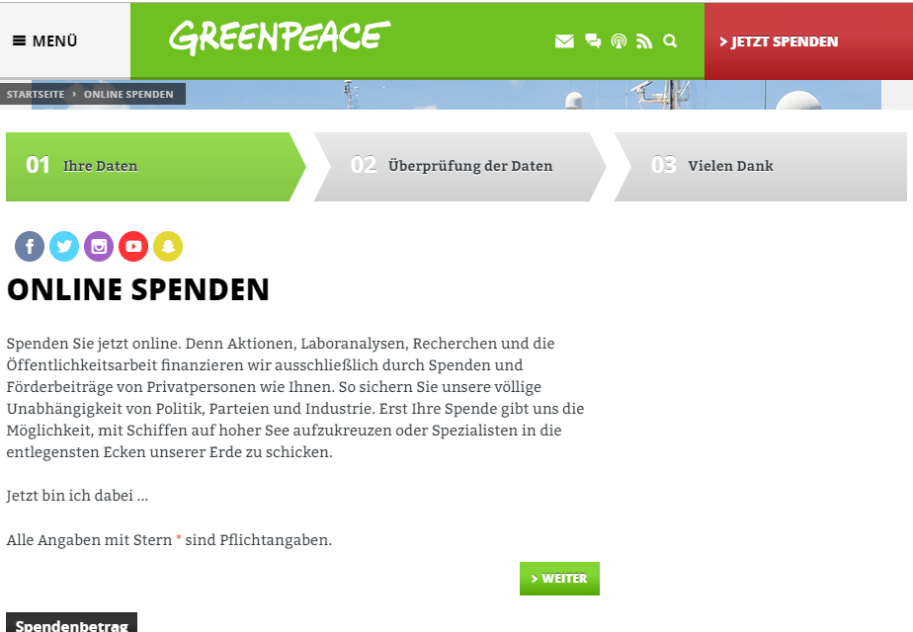
Ausgangslage
Notes:
Es gibt momentan keine Seite die alle Informationen Organisationen übergreifend darstellt. Es gibt nur die einzelnen Seiten der Organisationen.
Unsere Seite bietet den notwendigen Überblick um gezielte Spenden zu ermöglichen

Slide 5
Wir wollen
Übersicht über die Hilfsorganisationen bieten
Aktuelle Nachrichten bereitstellen
Erfolge aufzeigen
Petitionen bereitstellen
Spenden ermöglichen
Informationsaustausch ermöglichen (buencom)

Slide 6

Geschäftsmodell
Notes:
Die Organisationen bekommen eine Plattform auf der sie sich Präsentieren können, dafür zahlen sie uns Marketinggebühren (Flat: soviel Werbung und Petitionen online zu stellen wie sie wollen) und später bekommen wir einen kleinen prozentualen Anteil von jeder Spende
Mehr Spenden → mehr Einnahmen
Ein Geben und Nehmen

Slide 7
Technische Details
Notes:
Ende des klassischen Business Pitch,
Noch ein paar technische Details zur Konzeption unserer Website

Slide 8
Skriptsprache
Produktkonzeption
Serverseitig
Such Funktion
Anmeldung und Registrierung von buencom
Uhrzeiten
Aktuelles (Nachrichten von Hilfsorganisationen)
Clientseitig
Bilder, Texte, Kommentare,… von buencom
Dropdown Menü (Aktuelles und Hilfsorganisation)
Validierung Formularfelder bei der Anmeldung
Serverseitig
PHP
Clientseitig
Java Script

Slide 9
Einbettung in die Anwendung
RSS Feeds der Hilfsorganisationen werden eingebettet
Browser und Endgeräte
Browser: Fokus auf Windows (Chrome, FireFox,…)
Endgeräte: Desktop, PC, Laptop, Tablet, Smartphone
Ressourcen
Lokaler privater Rechner als Webserver

Slide 10
Informationsarchitektur
Startseite
Aktuelles
Über uns
Kontakt
Impressum
Hilfsorganisationen
Anmeldung
buencom

Slide 11
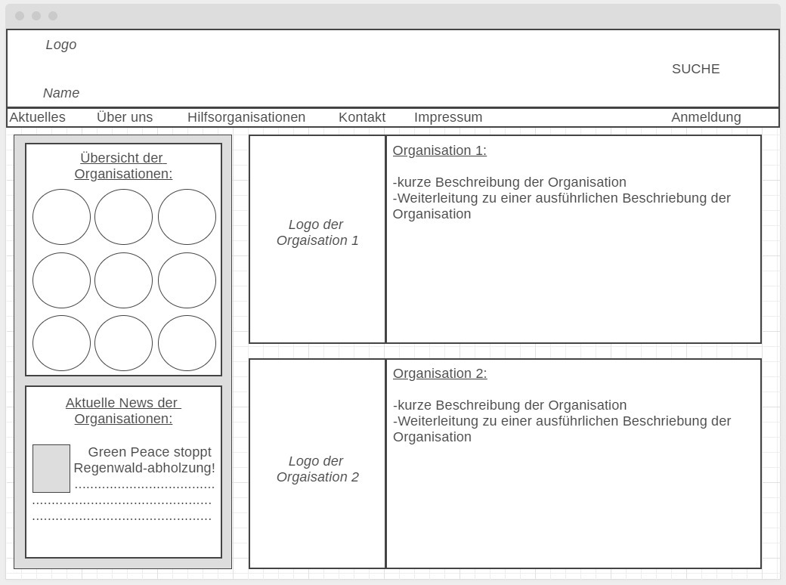

Slide 12
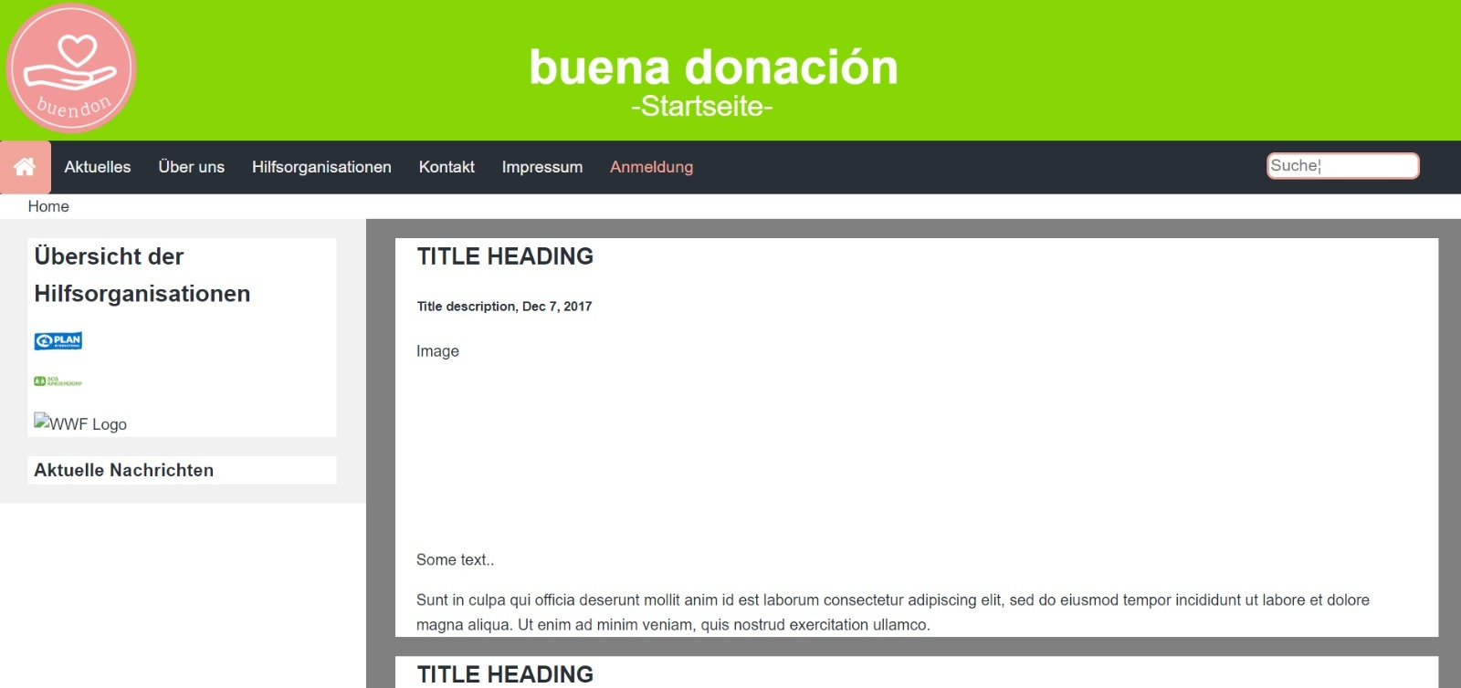

Slide 13
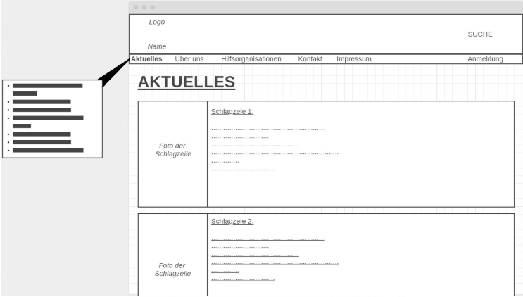

Slide 14
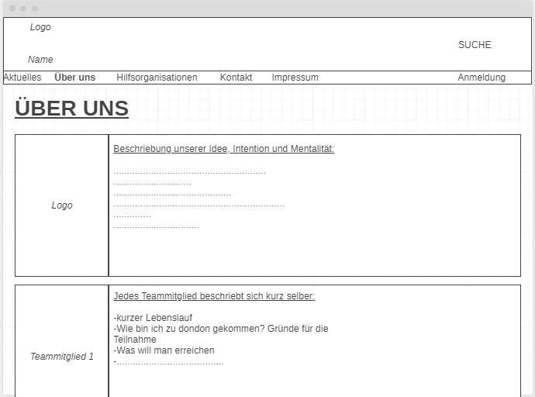

Slide 15
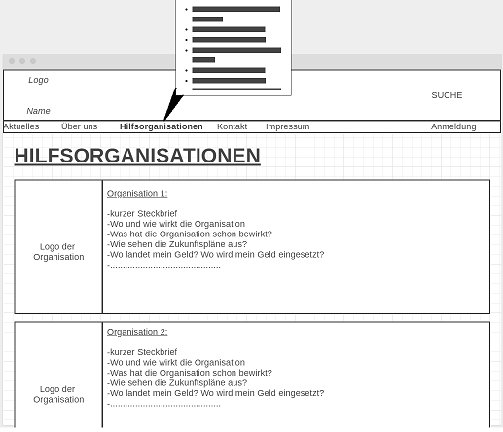

Slide 16
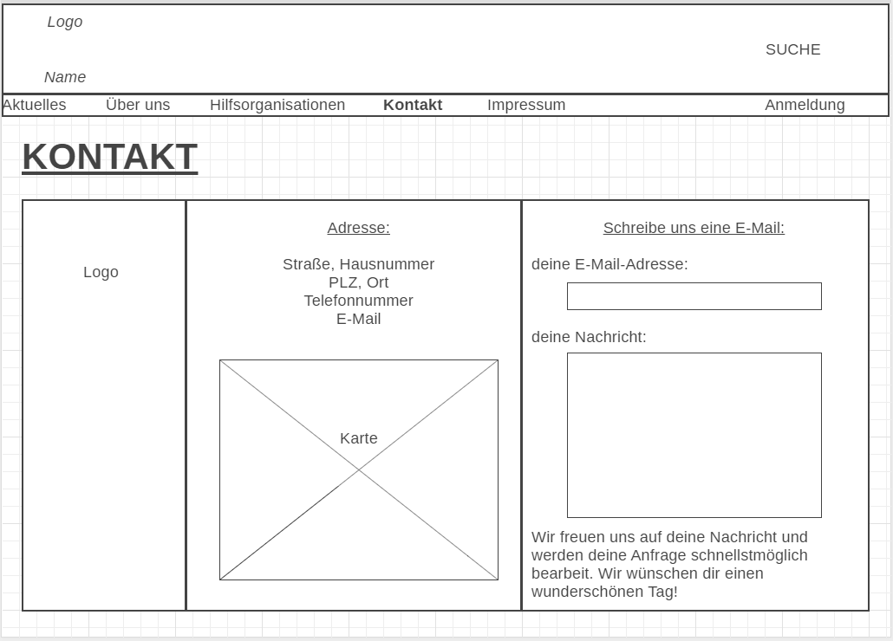

Slide 17
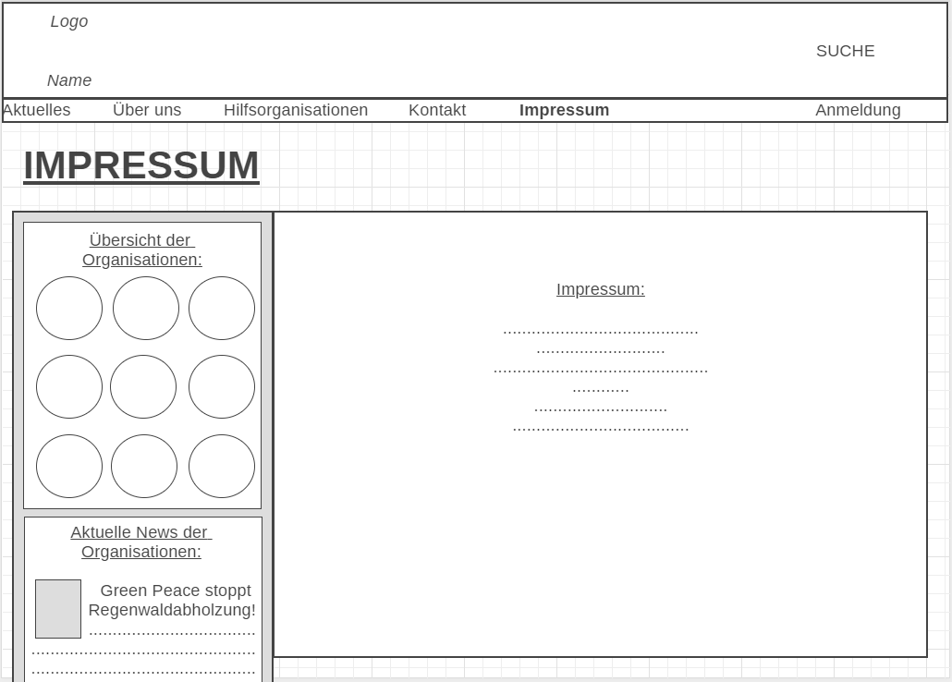

Slide 18
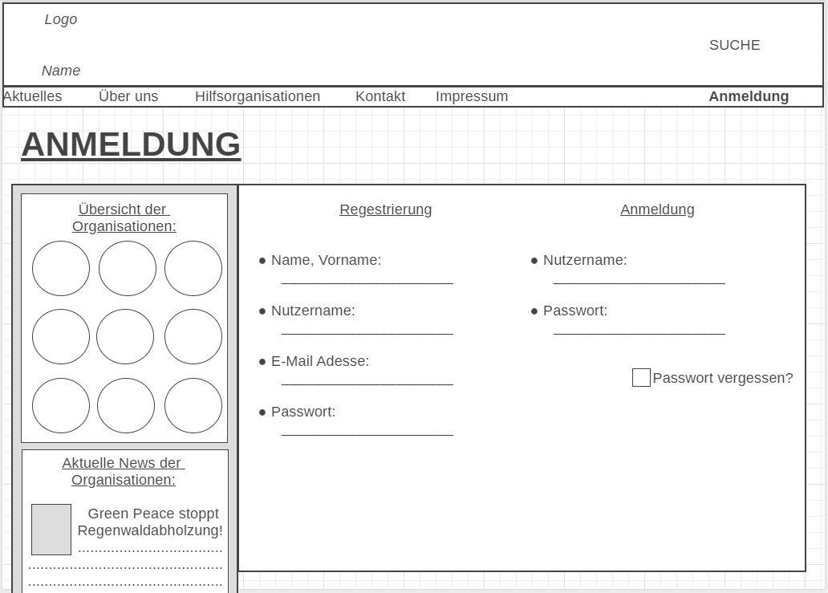

Slide 19
